Slide 1
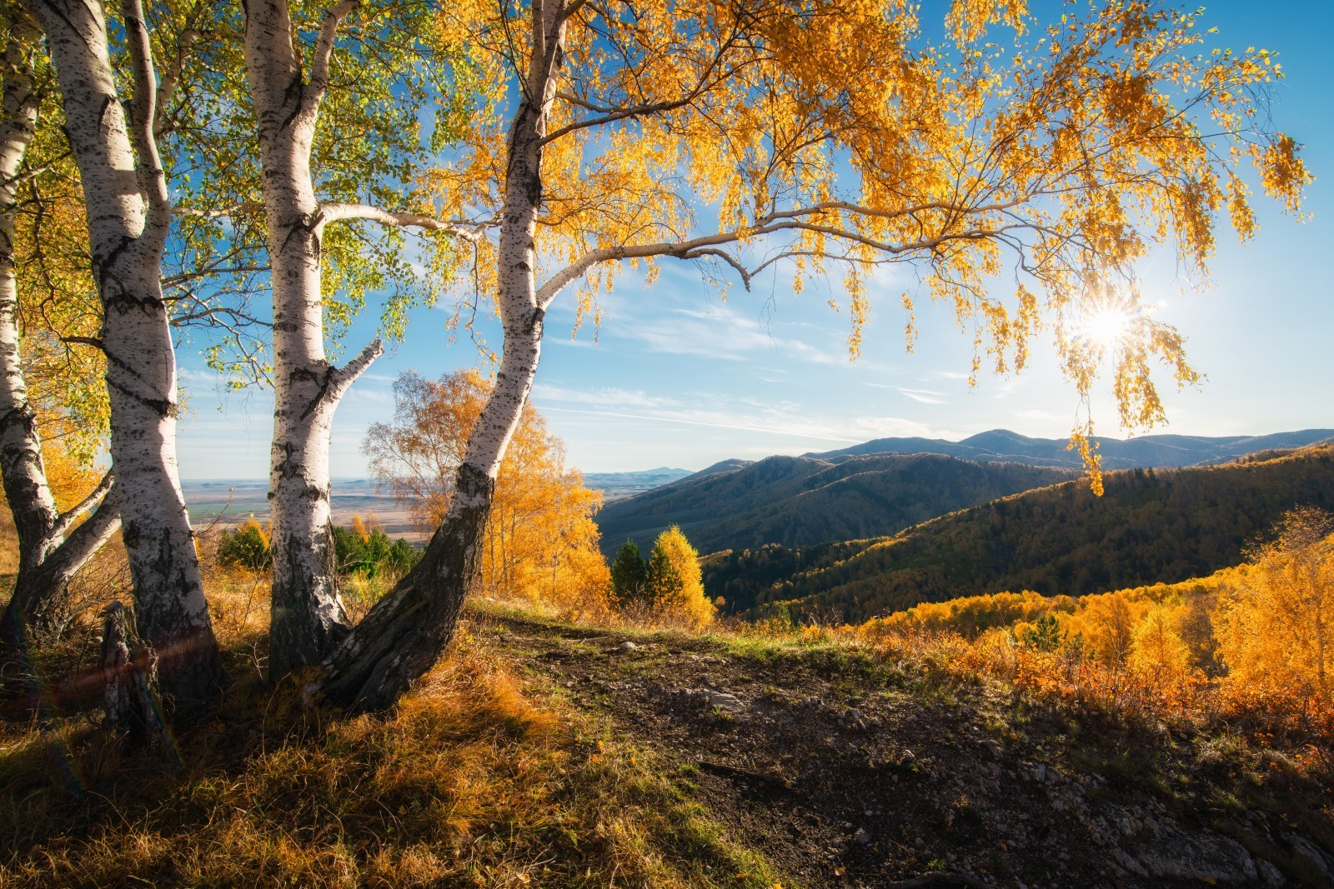
Отчет об исполнении Ведомственного плана
Федерального агентства по недропользованию по реализации Концепции открытости федеральных органов исполнительной власти за 2018 год

Slide 2
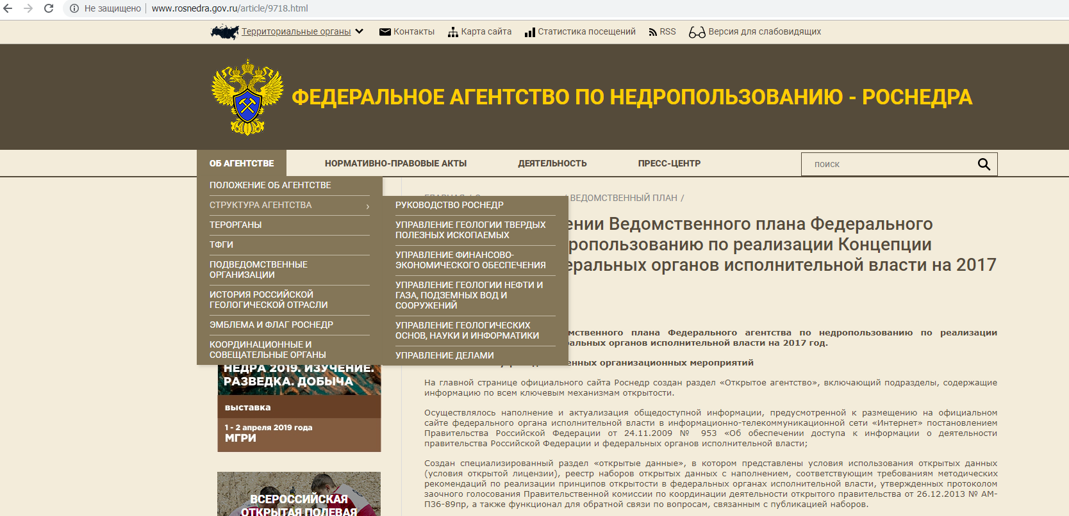
РАЗДЕЛ 1 «Внутриведомственные организационные мероприятия»
Общая информация
Информация о текущей деятельности
Информация о координационных и совещательных органах
Информация о кадровом обеспечении
Обращения граждан

Slide 3
РАЗДЕЛ 2 «РАЗВИТИЕ КЛЮЧЕВЫХ МЕХАНИЗМОВ ОТКРЫТОСТИ»
2.1 Публичная декларация целей и задач
Организация представления ПД на Итоговой коллегии √
Размещение ПД на официальном сайте Роснедр √
Рассмотрение ПД на Общественном совете при Роснедрах √
Направление отчёта по реализации ПД в экспертный совет √
при Правительстве РФ

Slide 4
2.2 Общественный совет
РАЗДЕЛ 2 «РАЗВИТИЕ КЛЮЧЕВЫХ МЕХАНИЗМОВ ОТКРЫТОСТИ»
Состав сформирован на конкурсной основе
Заседания Общественного совета проводились ежеквартально
Появилась возможность электронного обращения в Общественный Совет

Slide 5
2.3 Открытые данные
РАЗДЕЛ 2 «РАЗВИТИЕ КЛЮЧЕВЫХ МЕХАНИЗМОВ ОТКРЫТОСТИ»
Выявлены наиболее востребованные наборы
Сводный госреестр участков недр и лицензий
Сводный перечень участков недр
Электронная карта недропользования

Slide 6
2.4. Публичная отчетность (итоговые годовые отчеты и заседания итоговой коллегии)
РАЗДЕЛ 2 «РАЗВИТИЕ КЛЮЧЕВЫХ МЕХАНИЗМОВ ОТКРЫТОСТИ»
Итоговое Заседание Коллегии Роснедр состоялось 28 марта 2018 года
Итоговый доклад и постановление Коллегии размещены на официальном сайте Роснедр в разделе «Открытое агентство»

Slide 7
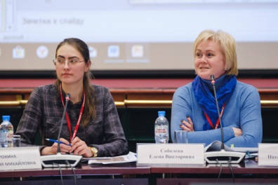
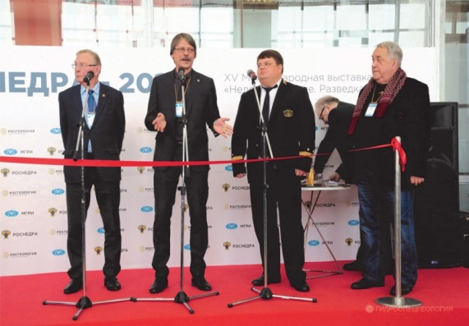
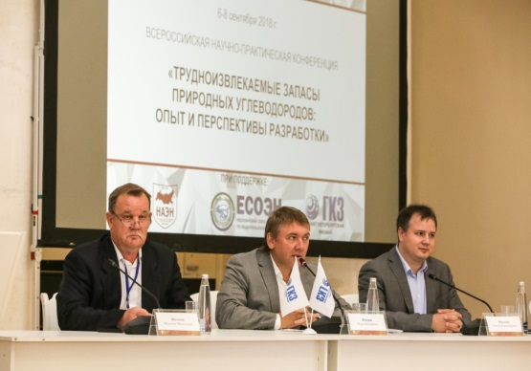
2.5 Работа с референтными группами
РАЗДЕЛ 2 «РАЗВИТИЕ КЛЮЧЕВЫХ МЕХАНИЗМОВ ОТКРЫТОСТИ»
информирование о планах, событиях и мероприятиях
вовлечение в сотрудничество
Семинар «Изъятие земель для целей недропользования: новый порядок и практика»
XV Международная выставка «Недра-2018. Изучение. Разведка. Добыча»
Конференция имени Н.Н. Лисовского «Трудноизвлекаемые запасы природных углеводородов: опыт и перспективы разработки»

Slide 8
2.6 Обращения граждан
РАЗДЕЛ 2 «РАЗВИТИЕ КЛЮЧЕВЫХ МЕХАНИЗМОВ ОТКРЫТОСТИ»
Раздел «Обращения граждан» ежеквартально обновляется
Общественным советом
проведен выборочный анализ обращений граждан и ответов на них

Slide 9
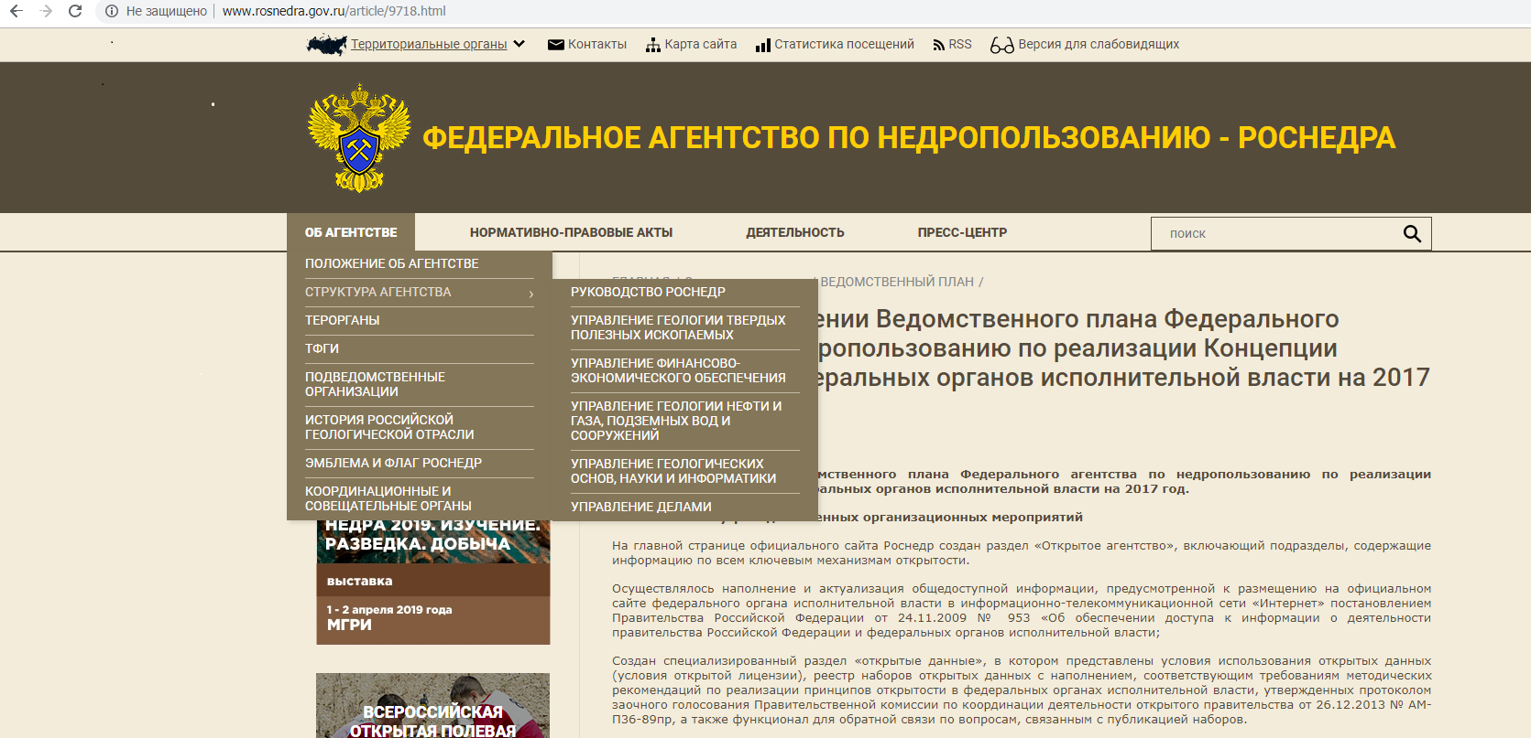
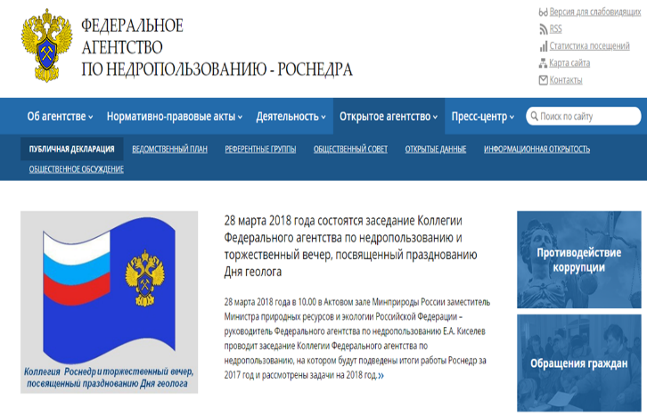
2.7 Организация работы с общественностью
РАЗДЕЛ 2 «РАЗВИТИЕ КЛЮЧЕВЫХ МЕХАНИЗМОВ ОТКРЫТОСТИ»
информирование о планах, событиях и мероприятиях
Улучшен интерфейс сайта

Slide 10
2.8 Организация независимой антикоррупционной экспертизы и общественного мониторинга правоприменения
РАЗДЕЛ 2 «РАЗВИТИЕ КЛЮЧЕВЫХ МЕХАНИЗМОВ ОТКРЫТОСТИ»
Раздел «противодействие коррупции» соответствует требованиям приказа Минтруда России от № 530н.
На антикоррупционную экспертизу представлены проекты 18 приказов
Коррупциогенные факторы не выявлены

Slide 11
РАЗДЕЛ 3 «ИНИЦИАТИВНЫЙ ПРОЕКТ»
«Популярная геология»
Роснедра участвовали в организации и проведении:
V Открытая полевая олимпиада юных геологов центральных регионов России (организатор)
V республиканская полевая Олимпиада юных геологов, приуроченная к 75-летию начала промышленной разработки Ромашкинского месторождения нефти в Республик Татарстан
Полевая олимпиада юных геологов в Тюмени
Подготовка к проведению XII Всероссийской полевой олимпиады юных геологов

